Slide 1


Slide 2
PLAN DE ACCIÓN
2020-2023
VULNERABILIDAD S-A-E
ADAPTACION + SEGUIMIENTO
MITIGACIÓN + SEGUIMIENTO
EJES
TEMÁTICOS DE GESTIÓN DEL CAMBIO CLIMÁTICO
FORTALECIMIENTO EN CC Y GR
INCLUSIÓN CC EN OT
Res. 667/2016
INVESTIGACIÓN + SEGUIMIENTO

Slide 3


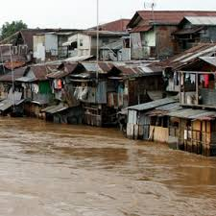
VARIABILIDAD CLIMÁTICA
VULNERABILIDAD
ADAPTACIÓN
Proceso de ajuste a los efectos presentes y esperados del cambio climático
SOCIAL
ECONÓMICA
AMBIENTAL
NATURAL
CAMBIO CLIMÁTICO
EDUCACIÓN SOBRE CAMBIO CLIMÁTICO
GEI
MITIGACIÓN
Gestión para limitar o disminuir las fuentes de emisiones de GEI y el aumento o mejora de los sumideros
CALENTAMIENTO GLOBAL

Slide 4
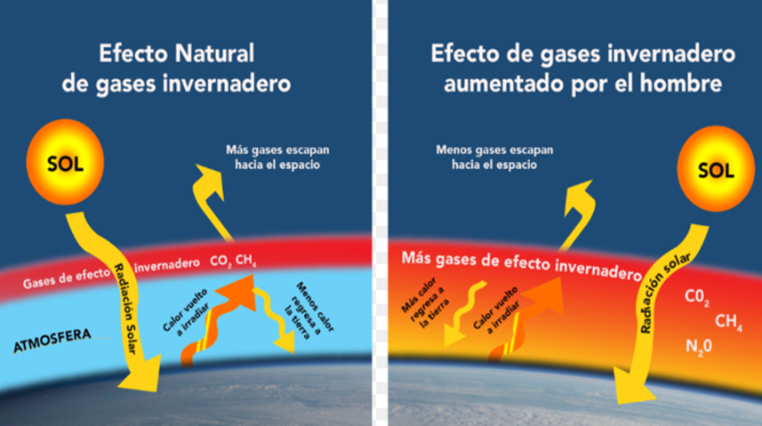
CALENTAMIENTO GLOBAL
N2O
CO2
CH4
O3
CH4
CFC
SF6
N2O
PFC
CH4
O3

Slide 5
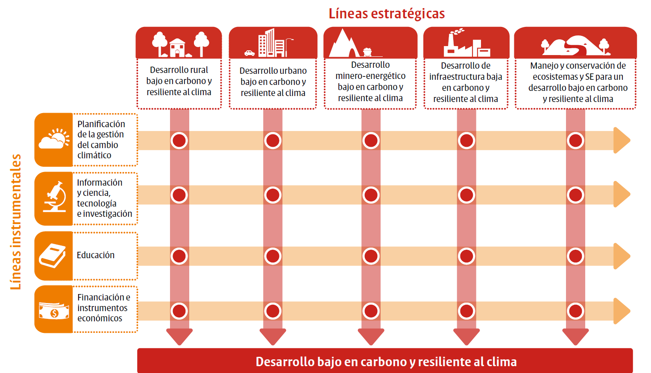


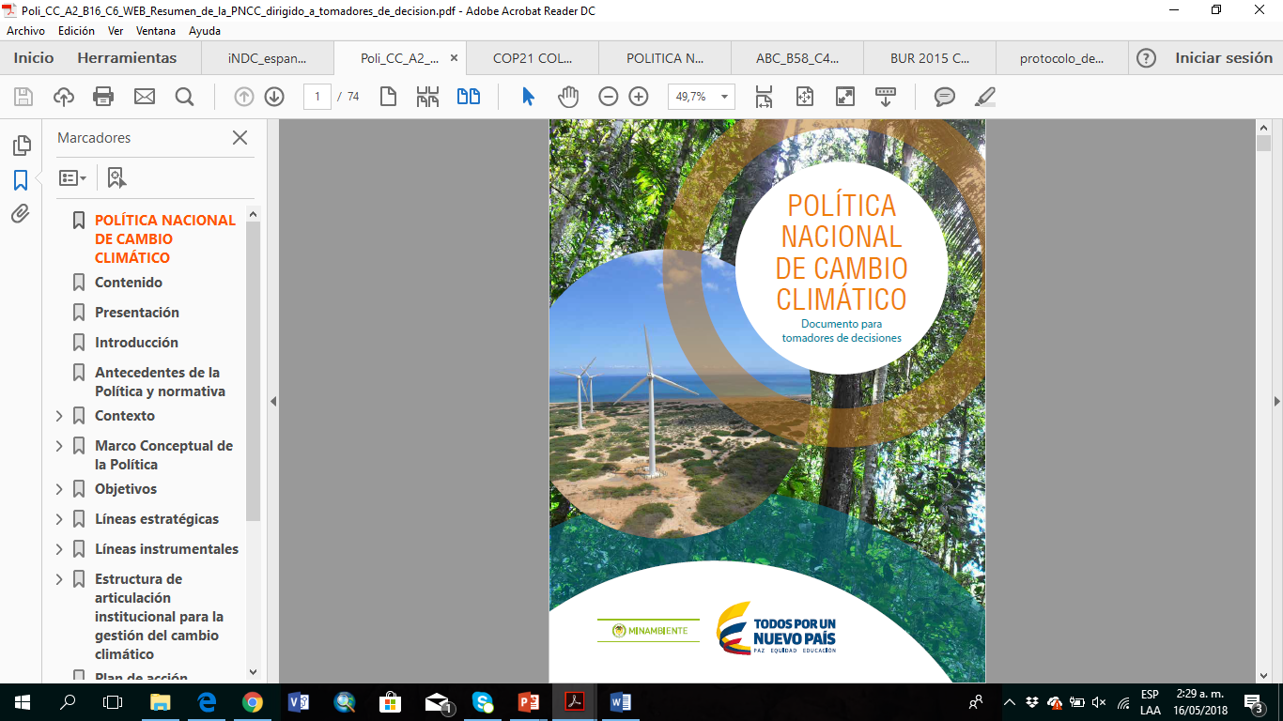
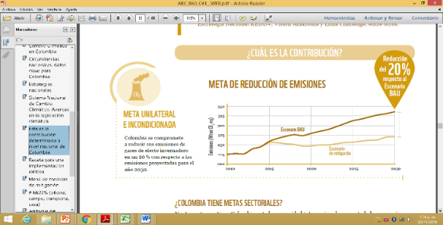




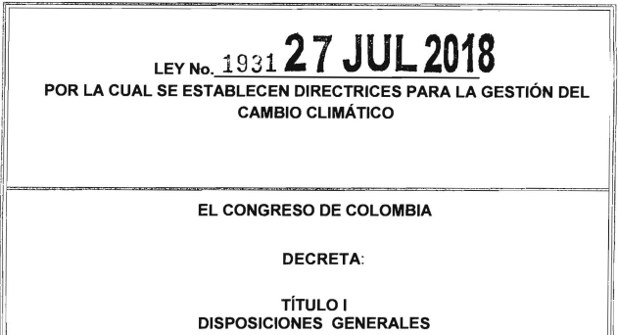


REFERENTES INTERNACIONALES Y NACIONALES DE CAMBIO CLIMÁTICO
E2030: 51%
2015
2016
2017
2018
2020
2021
Carbono Neutro

Slide 6



CAUSAS Y CONSECUENCIAS DEL
CAMBIO CLIMÁTICO
Causas
Emisiones de GEI
Deforestación
Fertilización agrícola
Aumento residuos
Consecuencias
Aumento T°
Fuertes sequías, lluvias torrenciales, olas de calor
Desecación bosques
Extinción de especies

Slide 7
¿PARA QUE INCLURIR EL CC EN LA REVISIÓN Y AJUSTE DEL
POT, PBOT o EOT?
Mejorar la capacidad de respuesta ante las fases extremas de la variabilidad climática causadas por el fenómeno de El Niño y La Niña.
Que el territorio se prepare frente a los impactos por variabilidad y CC mediante la implementación de estrategias de adaptación..
Que el POT, PBOT, EOT y el Plan de Desarrollo Municipal estén articulados y se facilite el cumplimiento de las metas planteadas.
Potencializar la capacidad adaptativa en la gestión del CC con participación comunitaria.
Identificar y potencializar las oportunidades económicas frente al CC.
Ir orientando los esfuerzos locales al cumplimiento de las metas nacionales establecidas en la COP21, y los demás lineamientos y compromisos nacionales.
Fortalecer las capacidades adaptativas en lo social, económico y ambiental, desde la planificación, con el fin afrontar los retos que trae el CC.
Proyectar acciones en la planeación de territorios climáticos inteligentes

Slide 8
¿QUÉ ESTA HACIENDO LA CAR?
Guía sobre el análisis de vulnerabilidad territorial ante el cambio climático.
Guía para la inclusión del cambio climático en los planes de ordenamiento territorial (POT, EOT, PBOT).
Medición de los GEI a nivel municipal a través de la calculadora de la huella de carbono municipal – HCM
Capacitaciones en temas del la gestión del cambio climático y gestión del riesgo.
Proyecto REDD+ para obtener la certificación de bonos de carbono

Slide 9

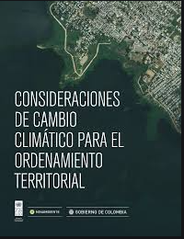

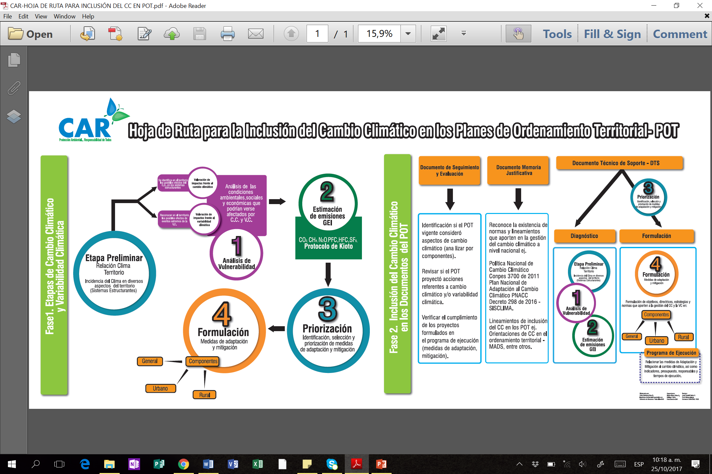
¿COMO INCORPORAR EL CC EN LOS INSTRUMENTOS DE OT?
www.minambiente.gov.co
www.car.gov.co
Información por temas
https://www.minambiente.gov.co/images/cambioclimatico/pdf/desarrollo_y_planificacion/Consideraciones_de_Cambio_Climatico_para_el_Ordenamiento_Territorial_VF.pdf
Cambio Climático
Guía para la inclusión del cambio climático en el ordenamiento territorial

Slide 10
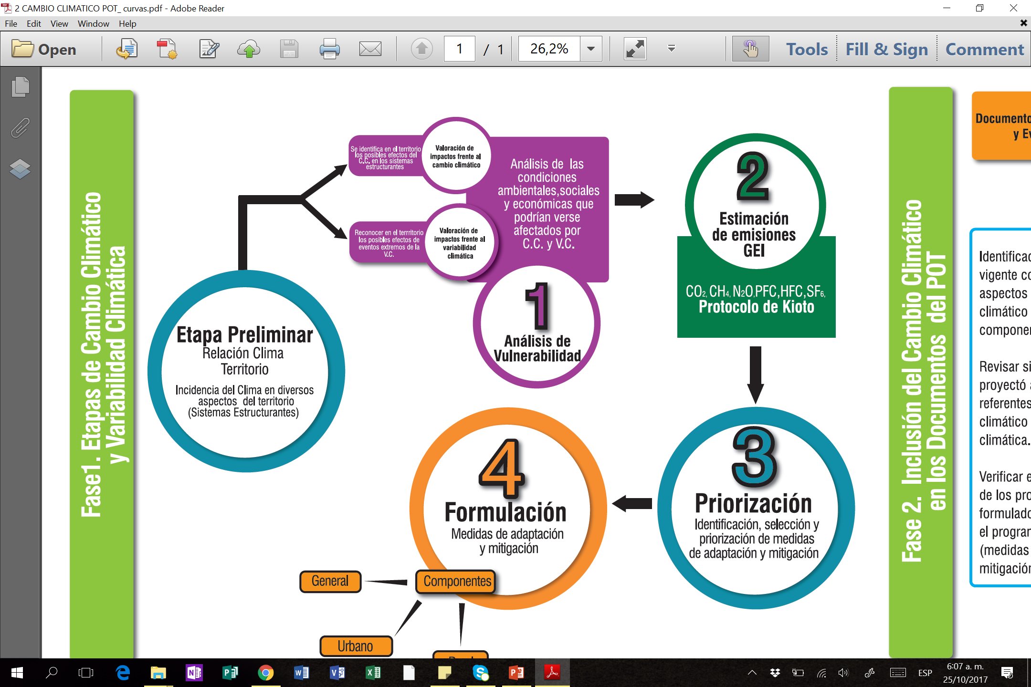
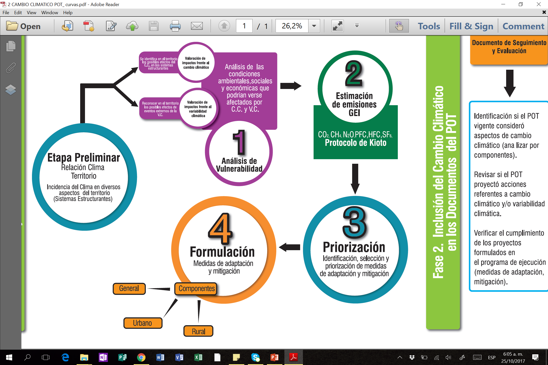
Cambio climático en instrumentos de Planificación
Hoja de Ruta

Slide 11

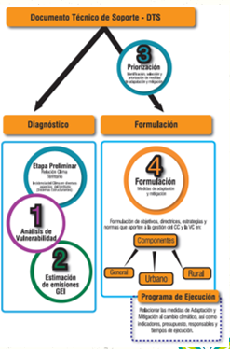
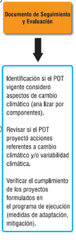

Slide 12
INCLUSIÓN DEL CC EN INSTRUMENTOS DE PLANIFICACIÓN
(RES. 667/2016)
Identificar si el POT vigente consideró aspectos de Cambio Climático. (Análisis de Vulnerabilidad, medidas de mitigación, adaptación, educación otros). Verificación en el Instrumento de Planificación Territorial vigente.
Seguimiento
y
Evaluación
• Reconocer la Amenaza y la Vulnerabilidad (sensibilidad y capacidad adaptativa) por cambio climático del municipio (Tercera Comunicación Nacional de Cambio Climático - TCNCC, IDEAM).
Reconocer las oportunidades generadas por cambio climático.
• Identificar la información existente de emisiones de GEI.
Diagnóstico

Slide 13
Componente :
Formulación de acciones concretas de adaptación y mitigación para los componentes general, urbano y rural.
Formulación
Programa de Ejecución
Proyectar en esta etapa las medidas de adaptación y mitigación a implementar de acuerdo con lo formulado en los componentes general, urbano y rural.
Este documento deberá tener un resumen o memoria explicativa didáctica de las estrategias o medidas de adaptación o mitigación al cambio climático derivadas del AV contenido en el diagnóstico.
Documento
resumen
Proyecto
de
acuerdo
El acuerdo deberá contener las estrategias, medidas o planes de adaptación y mitigación y su periodo de ejecución en el corto, mediano y largo plazo

Slide 14
O1
Adaptación de redes de alcantarillado
02
MEDIDAS DE ADAPTACIÓN
SECTOR URBANO
Patios productivos resilientes
03
Construcción y edificaciones sostenibles
04
Sistemas urbanos de drenaje sostenible (SUDS)
O1
Uso racional de energía en iluminación
02
Recolectar y transportar residuos sólidos de manera eficiente
03
MEDIDAS DE MITIGACIÓN
SECTOR URBANO
Promoción de fuentes renovables de energía
04
Alternativas de uso para los residuos sólidos urbanos

Slide 15
DIAGNÓSTICO
Vulnerabilidad frente al Cambio Climático en el territorio

Slide 16
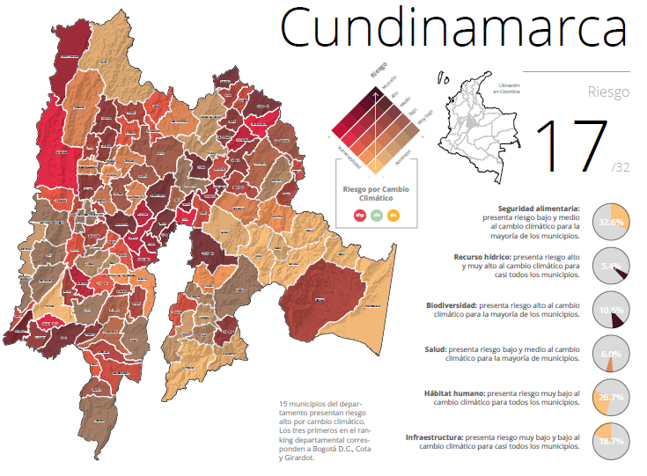
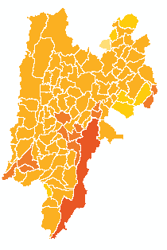
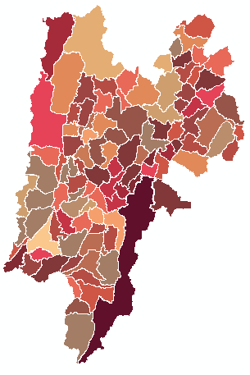
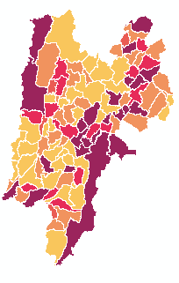
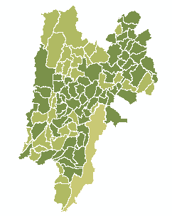
TCNCC, IDEAM
Riesgo por Cambio
climático
Amenaza
Vulnerabilidad
=
*
Sensibilidad
Capacidad
Adaptativa

Slide 17
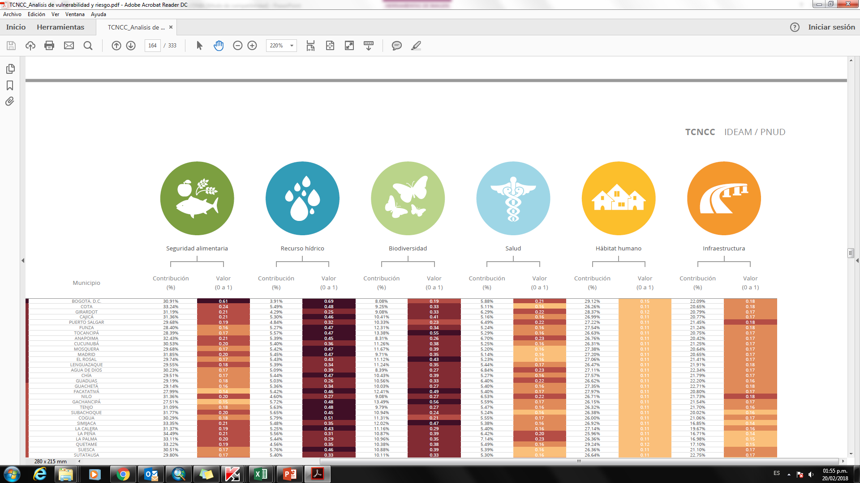


RIESGO POR CAMBIO CLIMÁTICO EN EL MUNICIPIO DE TOCANCIPÁ (TCNCC, IDEAM 2017)
Seguridad Alimentaria
Recurso Hídrico
Biodiversidad
Salud
Hábitat Humano
Infraestructura
RK Riesgo | Vr Riesgo por Municipio | MUNICIPIOS | RIESGO POR MUNICIPIOS
 |  |  | SA |  | RH |  | BD |  | S |  | HH |  | I
 |  |  | Contribución | Valor | Contribución | Valor | Contribución | Valor | Contribución | Valor | Contribución | Valor | Contribución | Valor
1 | 0,67 | BOGOTÁ, D.C. | 30,91% | 0,61 | 3,91% | 0,69 | 8,08% | 0,19 | 5,88% | 0,21 | 29,12% | 0,15 | 22,09% | 0,18
2 | 0,31 | COTA | 33,24% | 0,24 | 5,49% | 0,48 | 9,25% | 0,33 | 5,11% | 0,16 | 26,26% | 0,11 | 20,65% | 0,18
3 | 0,31 | GIRARDOT | 31,19% | 0,21 | 4,29% | 0,25 | 9,08% | 0,33 | 6,29% | 0,22 | 28,37% | 0,12 | 20,79% | 0,17
4 | 0,29 | CAJICÁ | 31,36% | 0,21 | 5,30% | 0,46 | 10,41% | 0,41 | 5,16% | 0,16 | 26,99% | 0,11 | 20,77% | 0,17
5 | 0,29 | PUERTO SALGAR | 29,68% | 0,19 | 4,84% | 0,32 | 10,33% | 0,23 | 6,49% | 0,22 | 27,22% | 0,11 | 21,45% | 0,18
6 | 0,28 | FUNZA | 28,40% | 0,16 | 5,27% | 0,47 | 12,31% | 0,34 | 5,24% | 0,16 | 27,54% | 0,11 | 21,24% | 0,18
7 | 0,27 | TOCANCIPÁ | 28,39% | 0,17 | 5,57% | 0,47 | 13,38% | 0,55 | 5,29% | 0,16 | 26,63% | 0,11 | 20,75% | 0,17
8 | 0,27 | ANAPOIMA | 32,43% | 0,21 | 5,39% | 0,45 | 8,31% | 0,26 | 6,70% | 0,23 | 26,76% | 0,11 | 20,42% | 0,17

Slide 18
IDENTIFICACIÓN Y
FORMULACIÓN DE MEDIDAS
Medidas de adaptación
Medidas de mitigación

Slide 19
PLAN REGIONAL DE CAMBIO CLIMÁTICO,
BOGOTÁ - PRICC
ACCIÓN CLIMÁTICA
MITIGACIÓN BASADA EN REDD+
IDENTIFICACIÓN, SELECCIÓN Y PRIORIZACIÓN DE MEDIDAS
ADAPTACIÓN BASADAS EN LA NATURALEZA
MITIGACIÓN BASADA EN ECDBC
ADAPTACIÓN BASADA EN ECOSISTEMAS
ADAPTACIÓN BASADA EN COMUNIDADES

Slide 20

HUELLA DE CARBONO MUNICIPAL
Bogotá, D.C., 2020

Slide 21
GASES EFECTO INVERNADERO
El Efecto Invernadero es un proceso natural por el cual los gases en la atmosfera atrapan la radiación que la tierra emite al espacio al calentarse su superficie por la radiación solar.
Los principales GEI están definidos en el Protocolo de Kioto y son usados en:
1. CO2
2. CH4
3. N2O
Combustibles fósiles para el transporte e industria.
Digestión de rumiantes
Gestión de estiércol
Fertilizantes agrícolas
Producción y distribución de gas natural
Fertilizantes agrícolas
Combustión de combustibles fósiles
Procesos industriales
4. HFC
5. PFC
6. SF6
Refrigeración
Aire acondicionado
Empaquetado o aislamiento
Disolventes o aerosoles.
Aislamiento de equipos de alto voltaje
Fabricación de sistemas de enfriamiento de cables

Slide 22
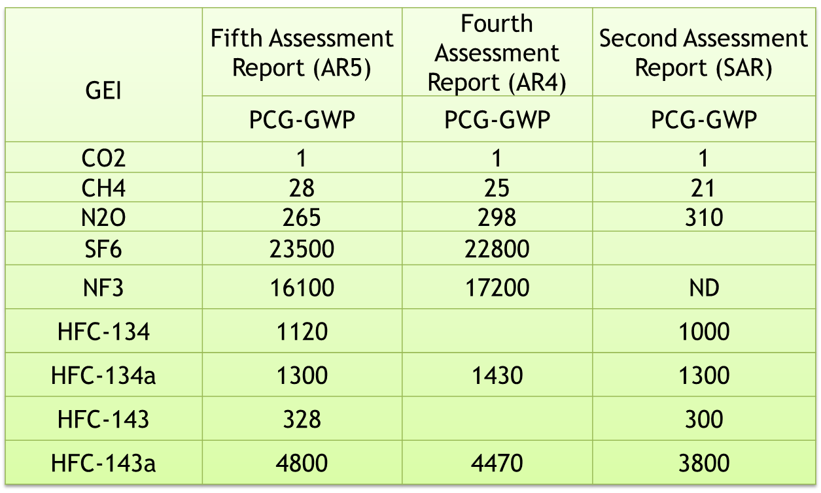
Principales Gases de Efecto Invernadero – GEI y Su Potencial de Calentamiento Global
GHG Protocol - Global Warming Potentials. Fuente: IPCC
http://www.ghgprotocol.org/files/ghgp/tools/Global-Warming-Potential-Values.pdf

Slide 23








HUELLA DE CARBONO
La huella de carbono cuantifica la cantidad de emisiones de GEI, expresadas en toneladas de CO2 equivalente, que son liberadas a la atmósfera como consecuencia del desarrollo de cualquier actividad.
Actividades como:

Slide 24
CALCULO LA HUELLA DE CARBONO A NIVEL MUNICIPAL
Para el cálculo de emisiones de GEI se emplea la metodología que relaciona datos de la actividad con factores de emisión y potenciales de calentamiento global.
Emisión de GEI
Datos de la Actividad
Factores de Emisión
Potencial de Calentamiento Global.
=
X
X
Unidades de CO2 equivalente
Determinado por consumos, cantidades, número.
Valor representativo que relaciona la cantidad de un gas emitido a la atmósfera con el dato de actividad asociado a la emisión de dicho gas.
Describe el impacto de la fuerza de radiación de una unidad de un determinado GEI en relación a una unidad de CO2.
Cantidad de gas natural utilizado en la calefacción de agua
1,840 kgCO2 eq/m3 de gas natural

Slide 25
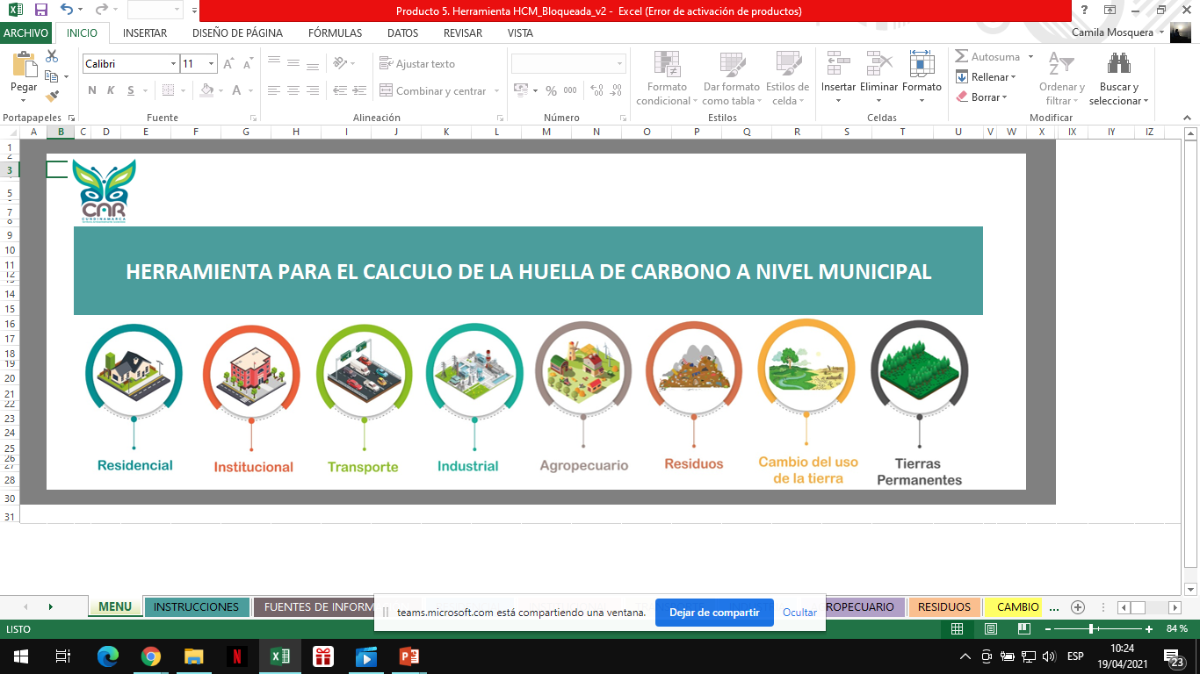
  ¿QUE ES?
El calculo de la huella de carbono constituye una oportunidad en mejora de la gestión municipal :
Permitirá identificar las mayores fuentes de emisión de GEI en el territorio, sobre las cuales se deberán implementar medidas de mitigación para lograr la reducción de la Huella de Carbono Municipal.
Basada en: Greenhouse Gas Protocol – Global Protocol for Community-Scale Greenhouse Gas Emission Inventories (GHG Protocol – GPC)

Slide 26
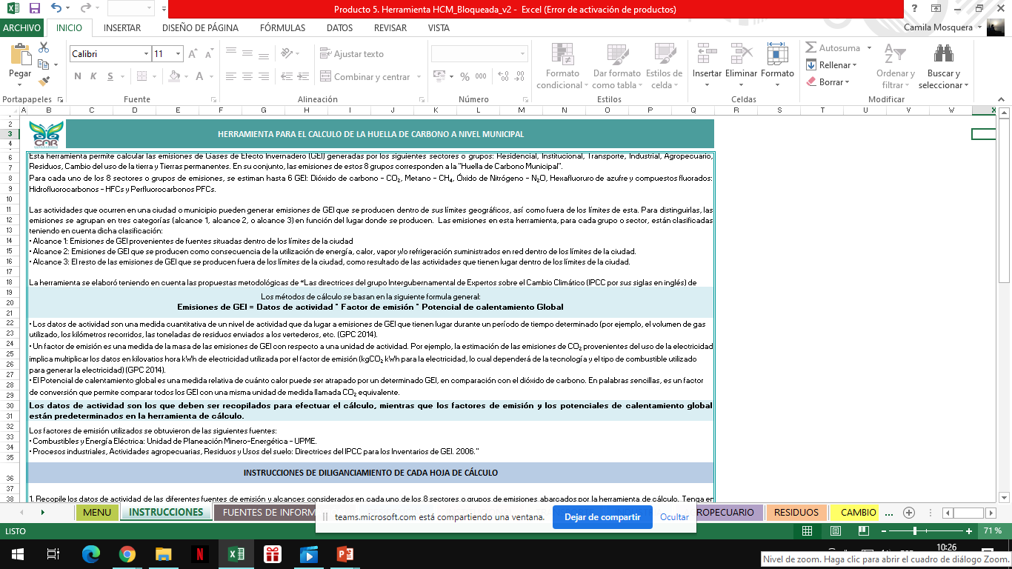
INSTRUCCIONES DE LA HERRAMIENTA
Esta pestaña esta diseñada para darle una orientación de la herramienta, en donde accederá a un instructivo, explicándole el objeto de la calculadora de huella de carbono, las guías implementadas y las fuentes de los factores de emisión.
Además proporciona una explicación general de como usar y diligenciar la herramienta.

Slide 27
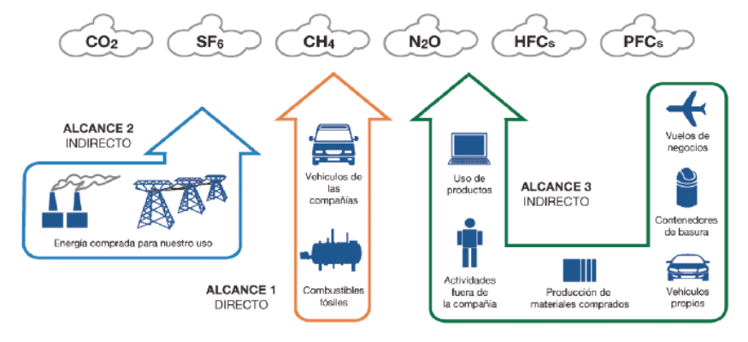
ALCANCES
Alcance 1: Emisiones directas de GEI
Las emisiones directas se generan de fuentes que están controladas o son propiedad de la entidad.
Alcance 2: Emisiones indirectas de GEI asociadas a la electricidad Emisiones producto de la generación de electricidad adquirida y consumida por la empresa.
Alcance 3: Otras emisiones indirectas
Son consecuencia de las actividades de la empresa, pero ocurren en fuentes que no están controladas, ni son de su propiedad.

Slide 28
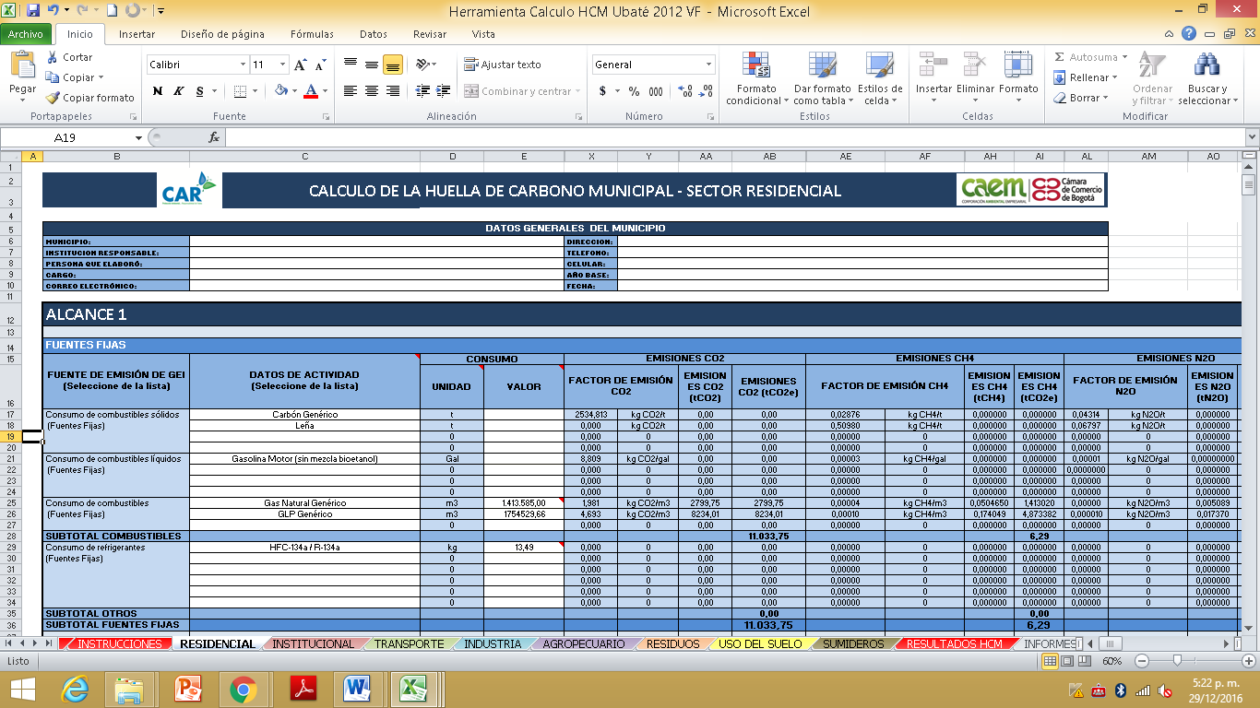
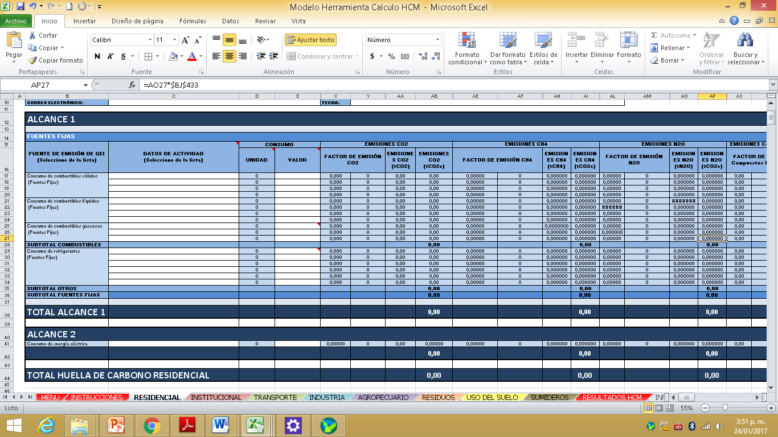
Alcance 1: Los combustibles solidos, líquidos y gaseosos (CFC) consumidos en fuentes fijas en los hogares: estufas, calentadores, neveras, refrigerantes, otros.
Bases de datos nacionales o empresas de servicios públicos
SISBEN, DANE y promedios nacionales
Fuentes de información
Alcance 2: El consumo de electricidad de los hogares del municipio.
Bases de datos nacionales
Empresas de servicios públicos de electricidad: SECTOR RESIDENCIAL
Fuentes de información

Slide 29
FORMATO RECOLECCIÓN DE INFORMACIÓN
SECTOR | ALCANCE | TIPO DE FUENTE | FUENTE DE EMISIÓN DE GEI | DATOS REQUERIDOS DE LA ACTIVIDAD | UNIDAD | FUENTE DE INFORMACIÓN | FORMULA DE OBTENCIÓN
RESIDENCIAL | 1 | FIJA | Combustibles sólidos | Consumo de carbón en los hogares | Ton | Balance Energético Nacional (BEN) - UPME Estimaciones de población (DANE / Municipio) | Consumo nacional de carbón doméstico * Población rural municipal /Población rural nacional
 |  |  |  | Consumo de leña o madera en los hogares | Ton | Balance Energético Nacional (BEN) - UPME Estimaciones de población (DANE / Municipio) | Consumo nacional de leña o madera doméstico * Población rural municipal /Población rural nacional
 |  |  | Combustibles líquidos | Consumo de Diésel o Gasolina en los hogares | Gal | Balance Energético Nacional (BEN) - UPME Estimaciones de población (DANE / Municipio) | Consumo nacional de combustible líquido * Población rural municipal /Población rural nacional
 |  |  |  |  |  | Sistema de Información de Combustibles Líquidos (SICOM) | Consumo anual de combustible líquido del sector residencial a nivel municipal
 |  |  | Combustibles gaseosos | Consumo de Gas natural, GLP o Gas propano en los hogares | m³ | Balance Energético Nacional (BEN) - UPME Estimaciones de población (DANE / Municipio) | Consumo nacional de combustible gaseoso * Población rural municipal /Población rural nacional
 |  |  |  |  |  | Sistema de Información de Combustibles Líquidos (SICOM) Sistema Único de Información de Servicios Públicos Domiciliarios (SUI) Estadísticas de la empresa de servicios públicos | Consumo anual de combustible gaseoso del sector residencial a nivel municipal
 |  |  | Refrigerantes | Cantidad de neveras, refrigeradores, enfriadores o aires acondicionados en los hogares | Num. | Estadísticas del SISBEN | Número de equipos de refrigeración en hogares a nivel municipal
 |  |  |  |  |  |  | Número de hogares a nivel municipal
 | 2 | Energía Eléctrica |  | Consumo de energía eléctrica adquirida en los hogares | kWh | Sistema Único de Información de Servicios Públicos Domiciliarios (SUI) Estadísticas de la empresa de servicios públicos | Consumo anual de energía eléctrica del sector residencial a nivel municipal

Slide 30
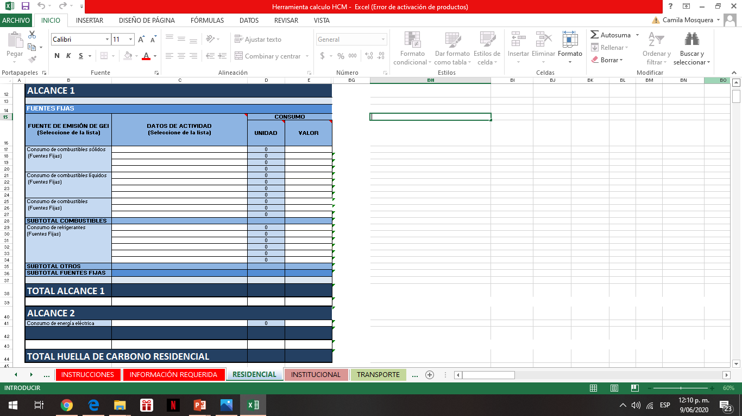
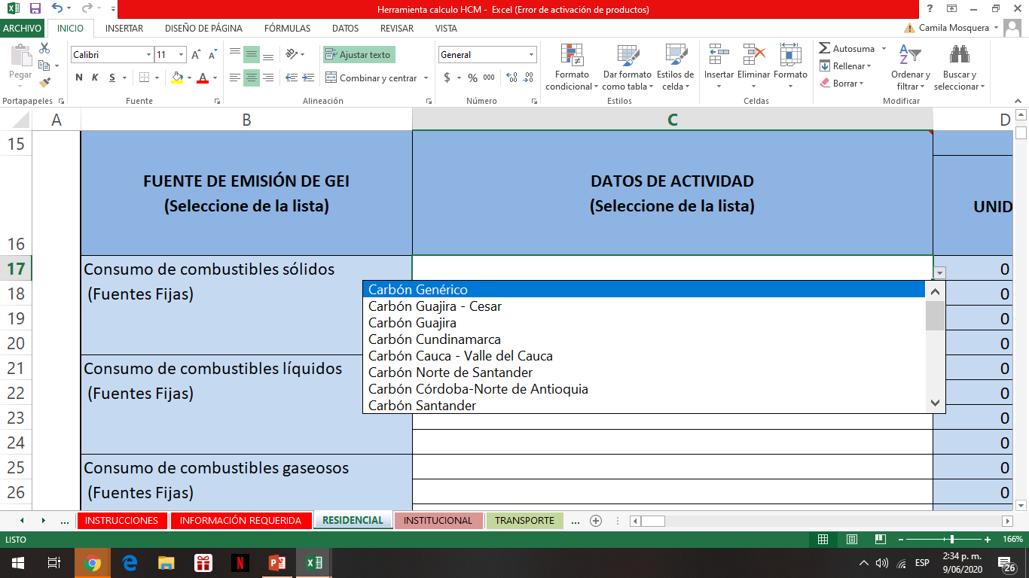
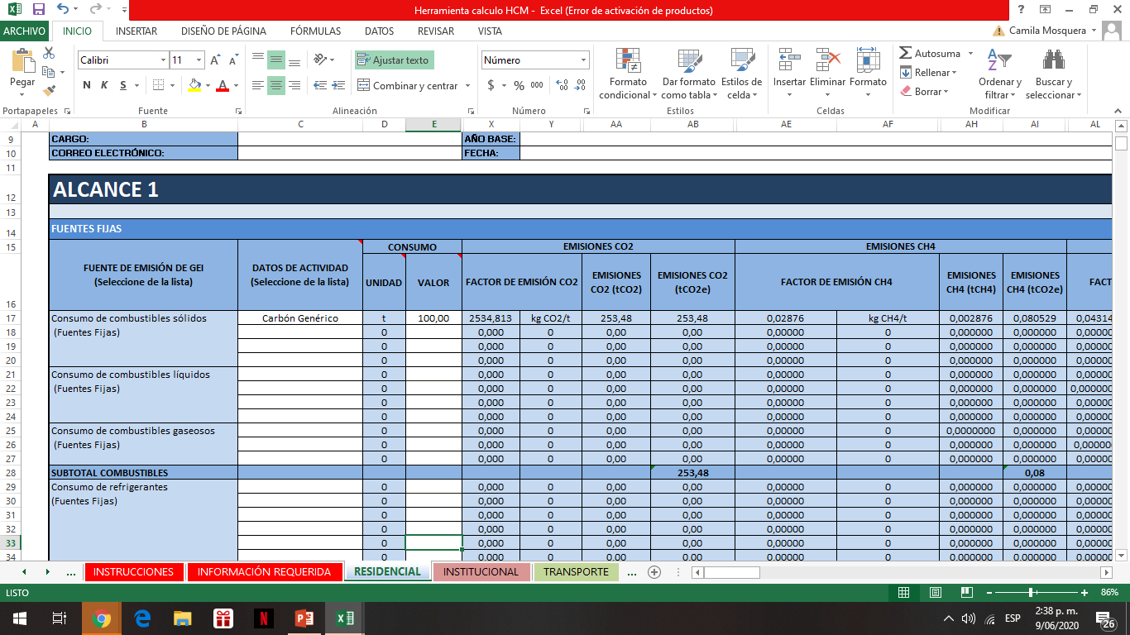
¿Como diligenciar la calculadora?

Slide 31
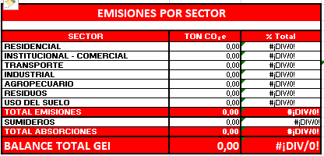
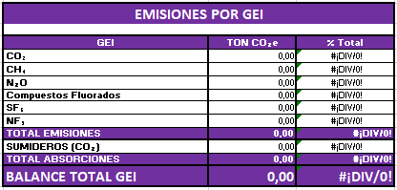
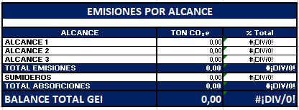
RESULTADOS HCM
Esta información sirve para identificar las necesidades de intervención de acuerdo a la importancia individual de las emisiones para el municipio.

Slide 32
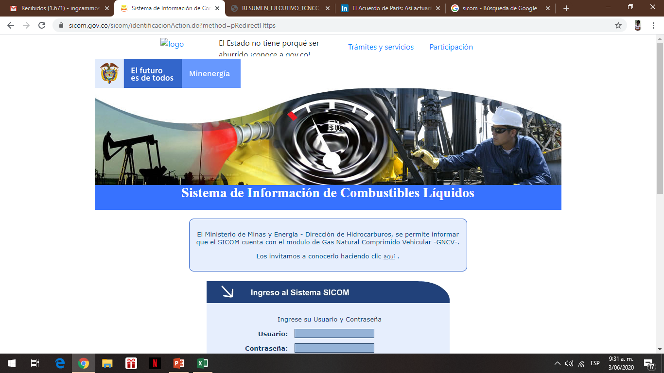




FUENTE DE INFORMACIÓN CALCULO DE HUELLA DE CARBONO
Para diligenciar la calculadora de huella de carbono municipal existen varias fuentes de información:

Slide 33
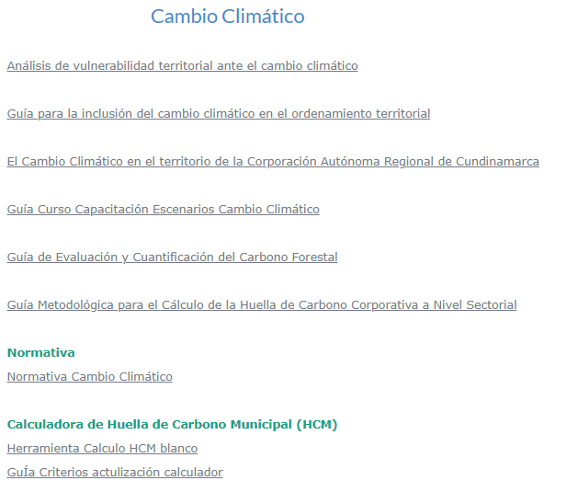
¿COMO DESCARGAR LA HERRAMIENTA DE CALCULO DE HUELLA DE CARBONO MUNICIPAL?
1. Acceden a la página www.car.gov.co
2. Se dirigen a la caja de información y buscan el título INFORMACIÓN POR TEMAS
3. Pican en el enlace de CAMBIO CLIMÁTICO
4. Descargar: Herramienta Cálculo HCM
Guía Criterios actualización calculadora

Slide 34
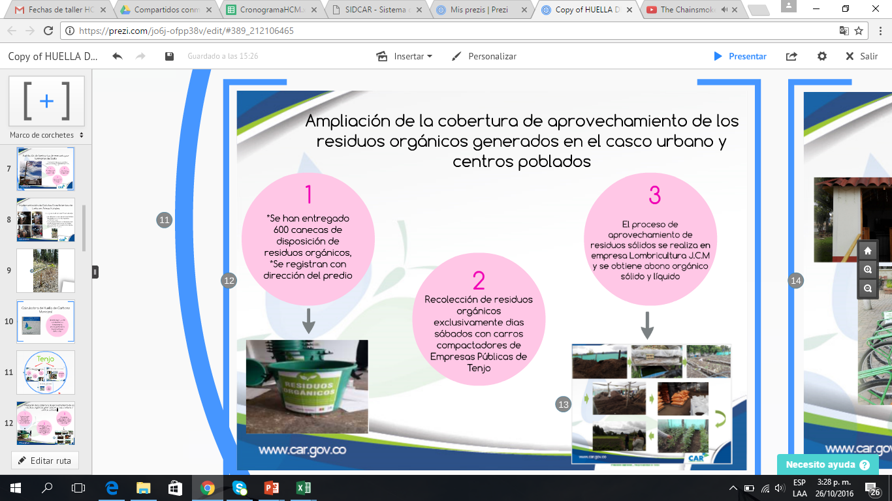

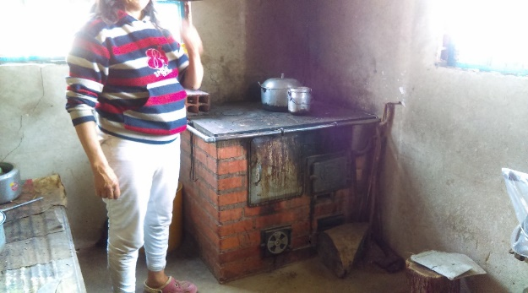
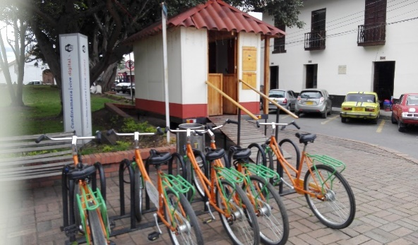
¿QUE HA HECHO LA CAR EN HCM?
Aprovechamiento de residuos orgánicos generados en centros poblados (Tenjo).
6 municipios piloto
Cambio de luminarias en los alumbrados públicos (Ubaté-Tenjo).
Ubaté, Tenjo, Madrid, Mosquera, Sopó y Tocancipá.
Estimación dada para años
2012, 2014 y 2016
Implementación de estufas eco eficientes beneficiando a la población rural (Ubaté).
Sistema de uso compartido de bicicletas (Tenjo).

Slide 35

DIRECCIÓN DE GESTIÓN DEL ORDENAMIENTO AMBIENTAL Y
TERRITORIAL - DGOAT
CAMBIO CLIMÁTICO

